Slide 1
Einleitung in das Nervensystem 1.
Attila Magyar
13.19.2017

Slide 2
Nervensystem
Besteht aus
dem zentralen Nervensystem (ZNS) und
dem peripheren Nervensystem (PNS).
ZNS: Gehirn (Encephalon) und Rücknemark (Medulla spinalis)
PNS: Nerven (Hirnnerven: treten aus dem Gehirn und Spinalnerven aus dem Rückenmark aus) und Ganglien im Körper

Slide 3
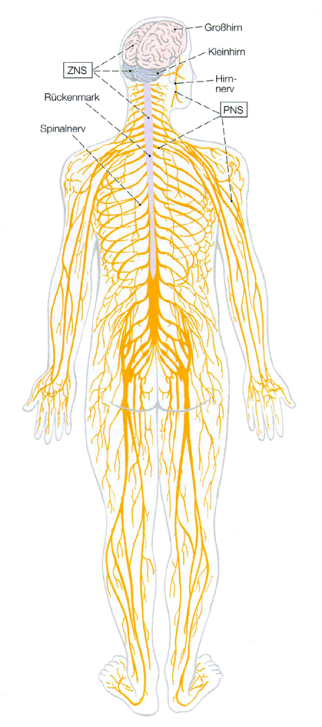
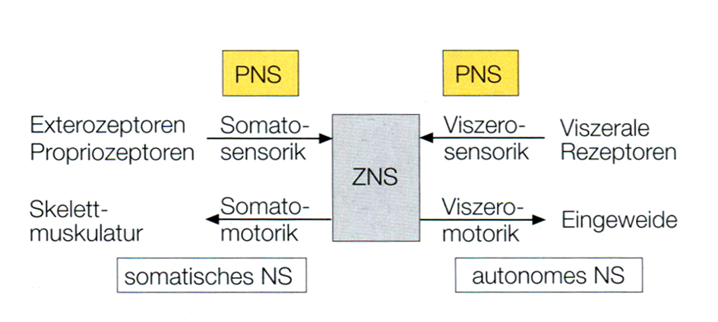

Slide 4
Nervengewebe
Nervengewebe: entwickelt aus Ektoderm
besteht aus Nervenzellen (Neuronen) und Gliazellen
zwischen diesen Zellen: sehr kleine Menge von extrazellulärer Matrix (keinerlei Kollagen- oder andere Fasern, nur GAGs!)

Slide 5
Nervengewebe
Aufbau des ZNS: Nervenzellen (Neuronen) findet man im ZNS in Zellgruppen (graue Substanz im Gehirn oder Rückenmark); und Gliazellen (Astro-, Oligodenrozyten, Mikroglia, Ependymzellen)
Nervenfasern können große Gebiete ausfüllen (wo keine Nervenzellen liegen): weiße Substanz; bestehend aus gehüllten (oder unverhüllten) Nervenfasern, und Gliazellen (Oligodenrozyt, Astrozyt, Mikroglia, Ependym)
ZNS wird durch Hirnhäuten von der Umgebung isoliert.
Nervengewebe ist reichlich vaskularisiert (d.h. mit Blutgefäßen versorgt)
Nervengewebe ist immer von den anderen Geweben (in meisten Fallen: Bindegewebe, Blutgefäße) durch die Blut-Hirn Schranke isoliert.

Slide 6
Graue Substanz
Graue Substanz im ZNS:
an der Oberfläche: Rinde (Cortex), wie beim Großhirn, Kleinhirn, oder
in der Tiefe: Kerne (Nucleus), wie überall;
(Vorsicht: Nucleus (Kern) bedeutet hier eine makroskopisch sichtbare, zelluläre Aggregation aus Nervenzellen)
Es gibt in dem ZNS auch vereinzelte Neuronen, oder lockere Neuronenkette (zB: Formatio reticularis des Hirnstammes); diese liegen in der weißen Substanz, und sind nicht sichtbar makroskopisch.

Slide 7
Nervengewebe V.
Aufbau des PNS: Nervenzellen kommen ausschließlich in den peripheren Ganglien (kleine, mit bindegewebiger Kapsel von der Umgebung isolierte Nervenzellgruppen) vor;
Nervenfaser bilden Bündeln: periphere Nerven;
Gliazellen an der Peripherie: um den Axonen: Schwann’sche Zellen (statt OD) oder Mantelzellen, die die Perikarya der Neuronen in den Ganglien umgeben.

Slide 8
Größe des ZNS

Slide 9
Größe des Gehirns
Männer: 1350-1550 g
Frauen: 1200-1350 g
Hängt von der Körpergröße an!!
Durchschnittlich um 1400 g
Extremwerte: 1100-1700 g

Slide 10
Größe des Rückenmarks
40-45 cm Länge
30 g Gewicht (2% des Gehirns)

Slide 11
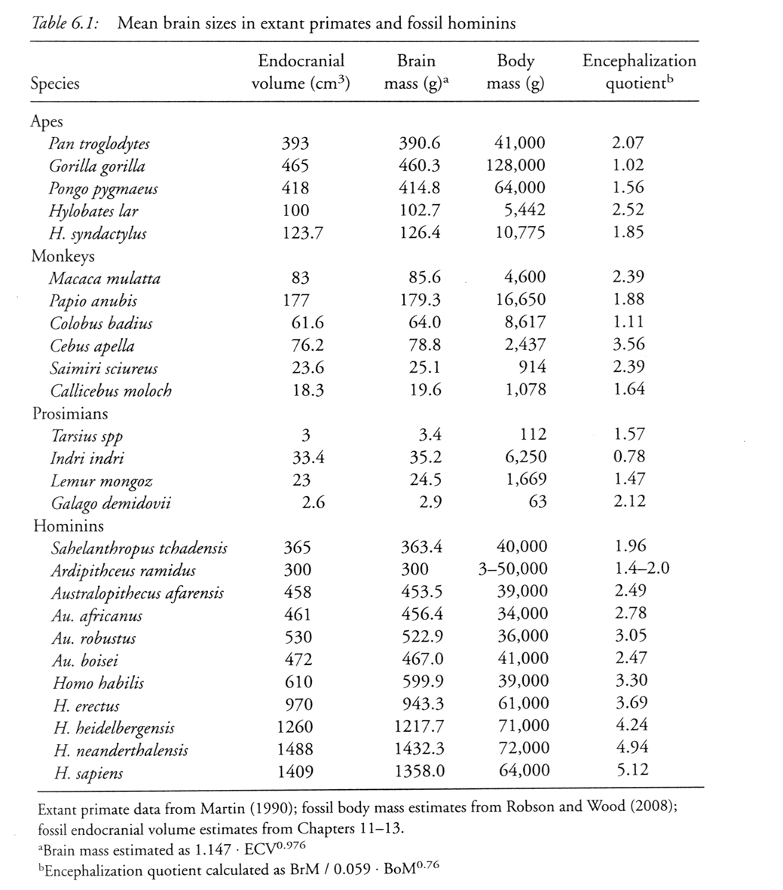
Schimpanse
Menschliche Vorfahrer (Homininen)
Lucy
Neanderthaler !!!

Slide 12
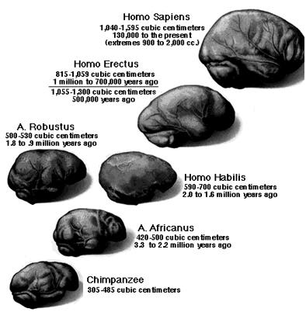
Größenveränderung des Gehirns während menschlicher Evolution
(Aufgrund Schädelausgüsse)
A: Australopithecus

Slide 13
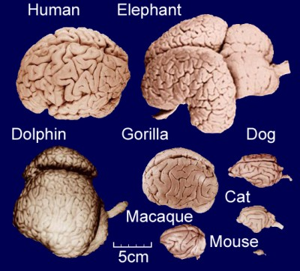

Slide 14
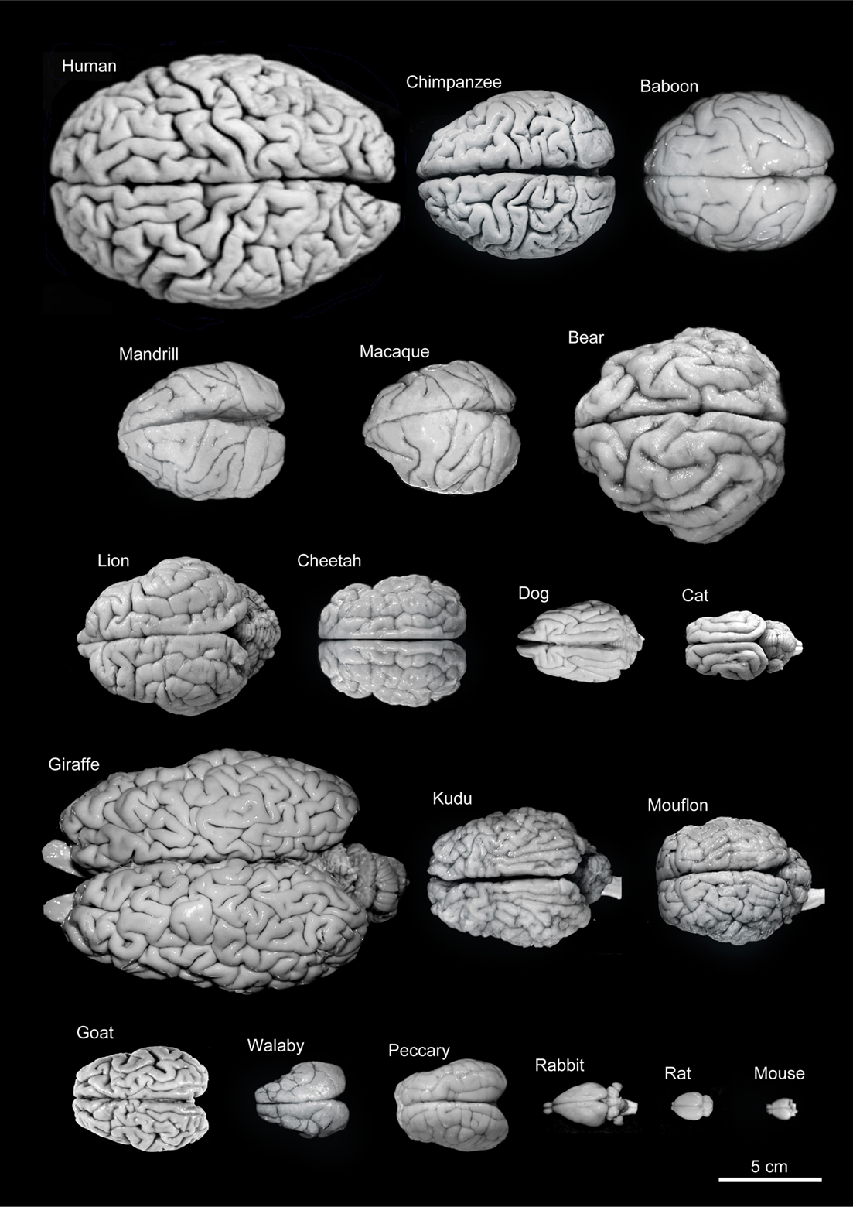

Slide 15
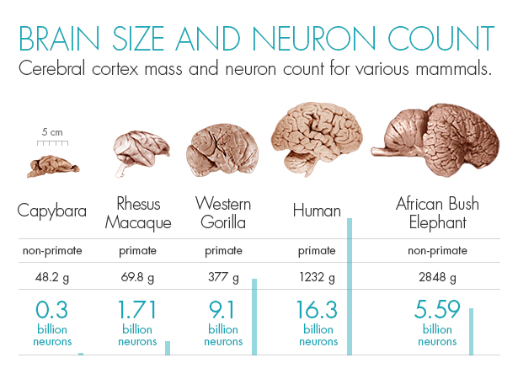
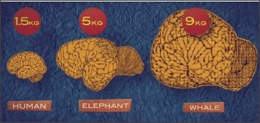

Slide 16
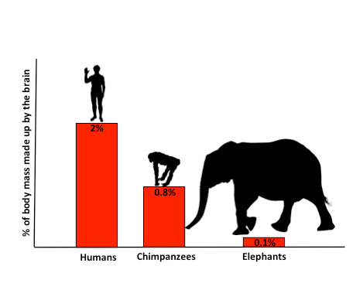

Slide 17
Aufteilung des ZNS
Entwicklungsgeschichtlich ist am besten verstehbar!
Beim Gehirn: die Aufteilung geht nach den Hirnbläschen (primären, sekundären)
Rückenmark ist in d.iesem Hinsicht einheitlich.

Slide 18
Gehirn

Slide 19
Gehirn: primäre Hirnbläschen sind: Prosenecephalon, Mesencephalon, Rhombencephalon
Später werden aus Prosencephalon: Telencephalon (Endhirn) und Dienecephalon (Zwischenhirn);
Mesencephalon (Mittelhirn) wird nicht weiter geteilt;
Rhombencephalon wird in Metencephalon (Brücke, Pons und Kleinhirn, Cerebellum) und Myelencephalon (Medula oblongata) aufgeteilt.

Slide 20
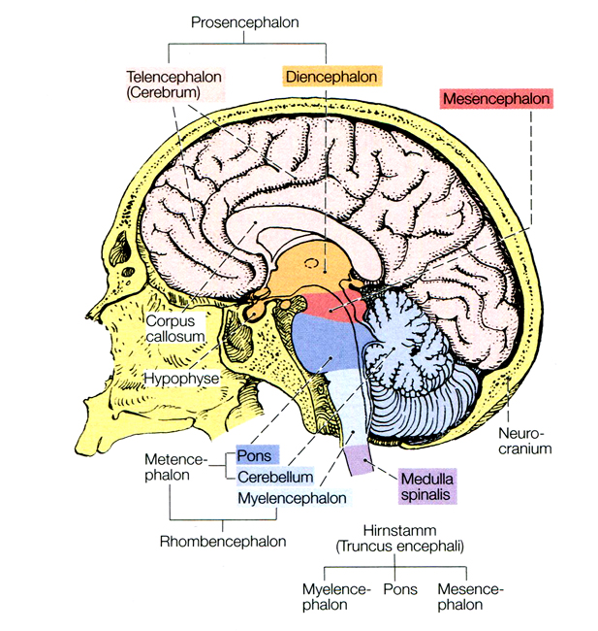
Aufteilung des Gehirns
(die folgt die Entwicklung):
-Cerebrum, Großhirn
-Diencephalon, Zwischenhirn
-Mittelhirn, Mesencephalon,
-Pons, Brücke
-Cerebellum, Kleinhirn
-Medulla oblongata, verlängertes Mark

Slide 21
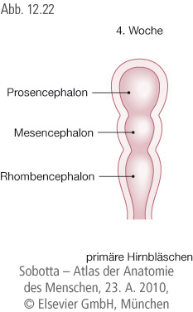
Primäre Hirnbläschen am rostralen Ende des Neuralrohrs
(schematische Dorsalansicht)

Slide 22
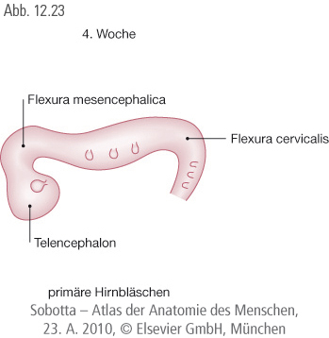
Primäre Hirnbläschen am rostralen Ende des Neuralrohrs
(schematische Seitensicht)

Slide 23
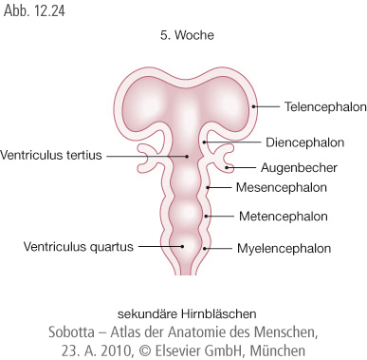

Slide 24
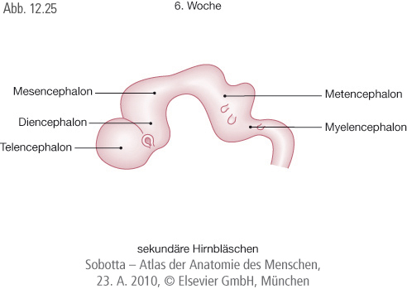

Slide 25
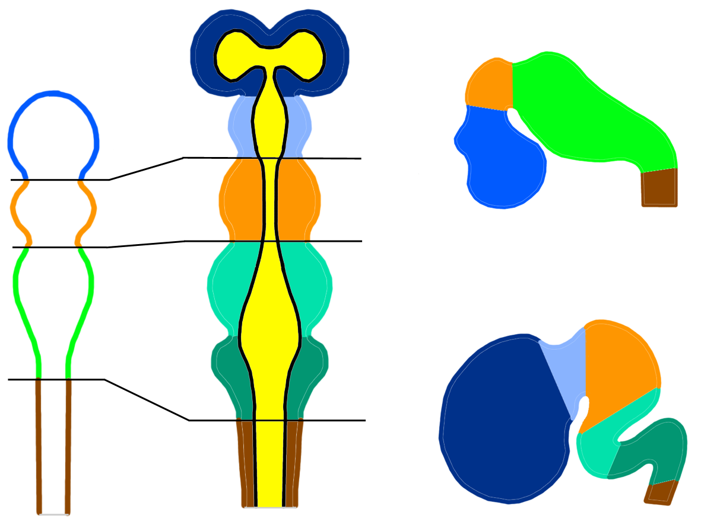
Die Entwicklung der Hirnbläschen
Sekundäre Hirnbläschen
Hirnventrikel
Flexura mesencephalica
Isthmus rhombencephali
Primäre Hirnbläschen
Telencephalon (Hämisphärien)
Seitenventrikel
Flexura cervicalis
Vorderhirn Prosen-cephalon
Diencephalon (zB. Thalamus)
III. Ventrikel
Mittelhirn Mesen-cephalon
Mesencephalon Mittelhirn
Aqueductus cerebri
Flexura pontis
Metencephalon (Pons, Cerebellum)
Sulcus telodiencephalicus
Sulcus mesodiencephalicus
Nachhirn Rhomben-cephalon
flexura cephalica
Myelencephalon
(Medulla oblongata)
IV. Ventrikel
Flexura cervicalis
Rückenmark Medulla spinalis
Rückenmark Medulla spinalis
Canalis centralis
Dorsalansicht
Flexura pontis
Seitenansicht

Slide 26
Richtungen in dem ZNS

Slide 27
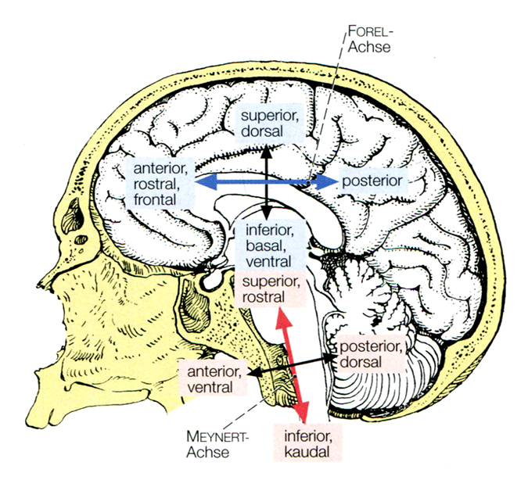

Slide 28
Anteile des Gehirns

Slide 29
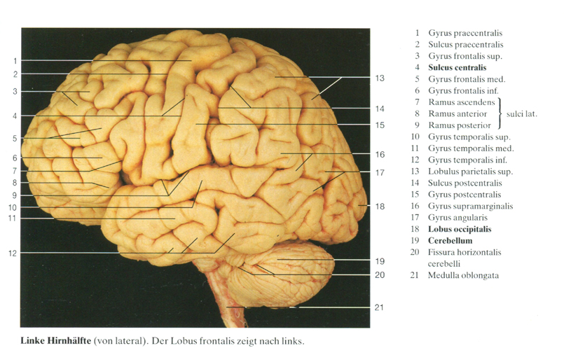
Seitenansicht: Großhirn (1-18); Kleinhirn (19,20) und Medulla oblongata (21)

Slide 30
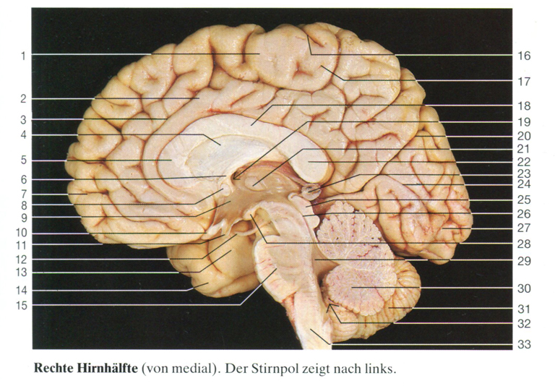
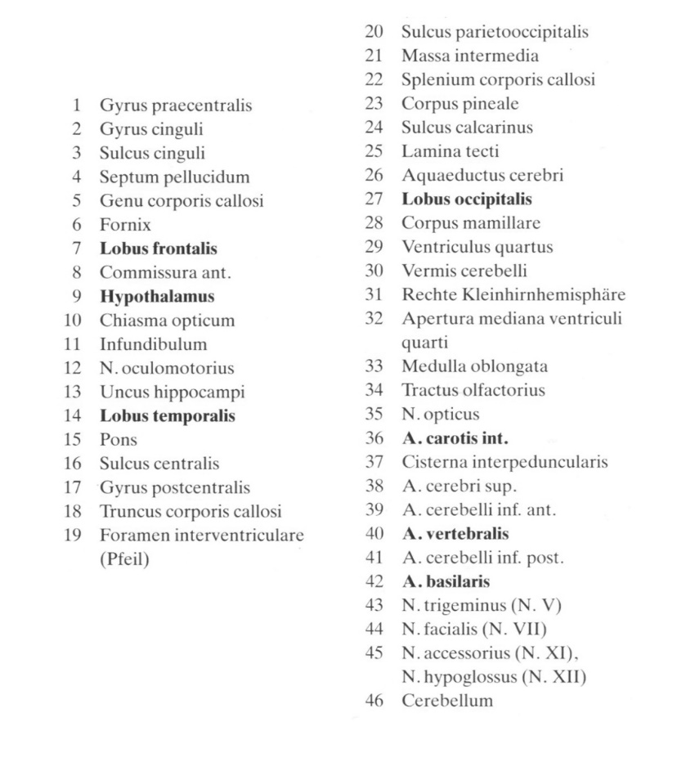
Mediansagittalschnitt des Gehirns
mit Cerebrum, Diencephalon, Hirnstamm und Kleinhirn

Slide 31
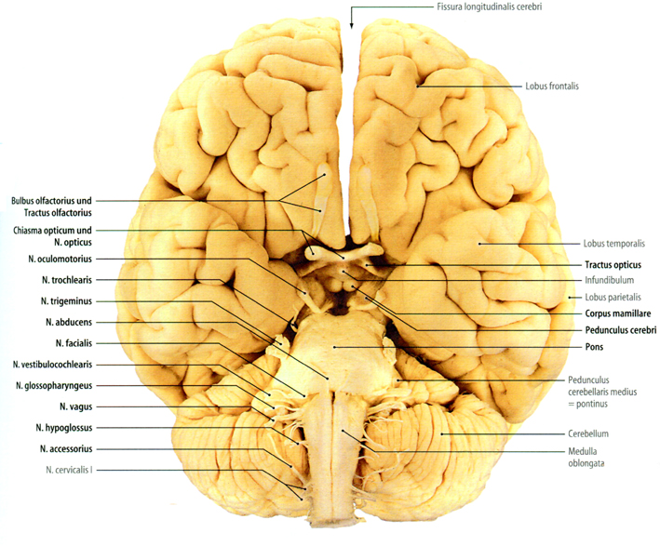
Hirnbasis mit Hirnnerven und Hirnstamm, aber ohne Arterien

Slide 32
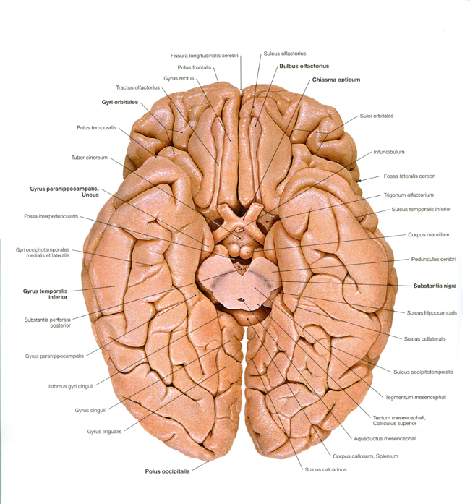
Hirnbasis ohne Hirnstamm
Mesencephalon wurde durchgeschnitten
(so sieht man gut zB. Gyrus parahippocampalis und Sulcus collateralis)

Slide 33
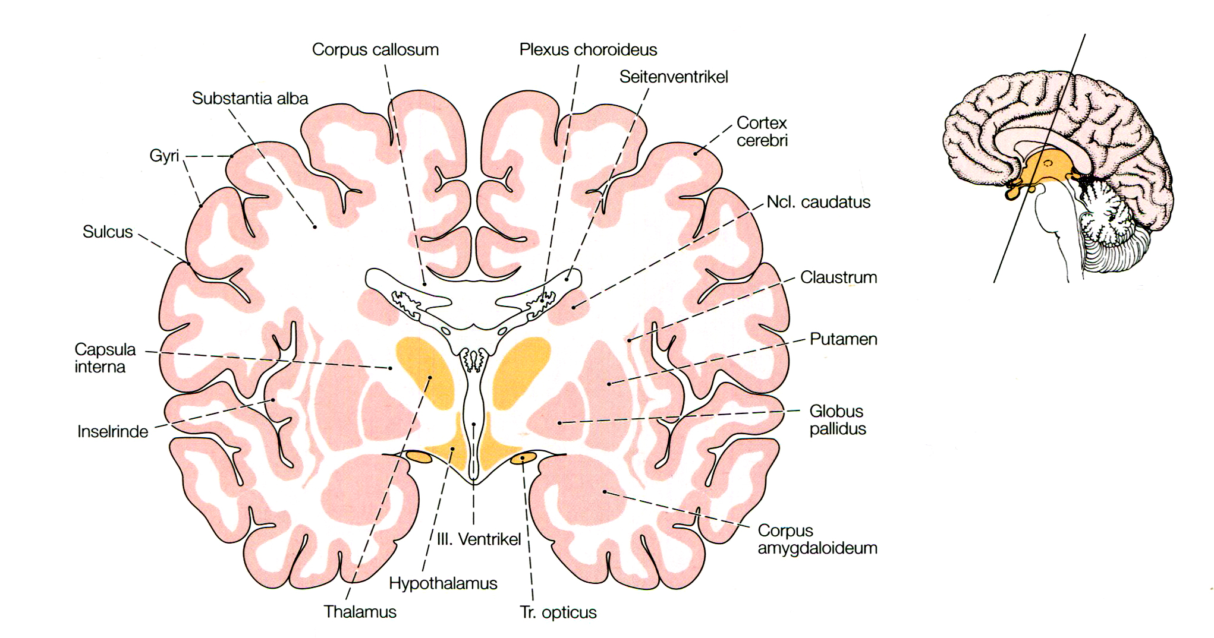
Repräsentative Frontalschnitt aus Telencephalon und Diencephalon
Graue Substanz ist hellrosa oder orange

Slide 34
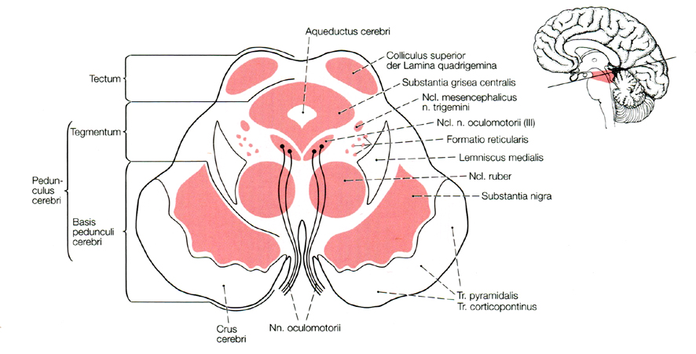
Schnitt durch das Mesencephalon
Graue Substanz ist rosa

Slide 35
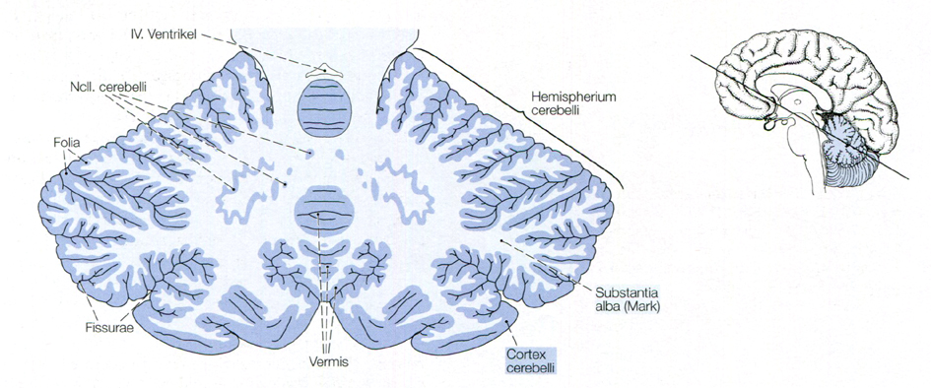
Schnitt durch das Kleinhirn
Graue Substanz ist blau

Slide 36
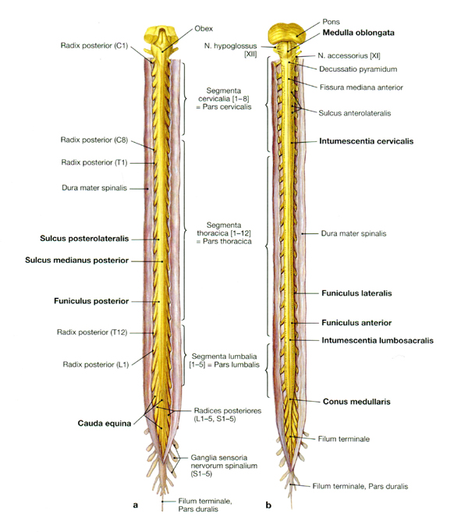
Rückenmark mit Rückenmarkshäuten von ventral (a) und dorsal (b)

Slide 37
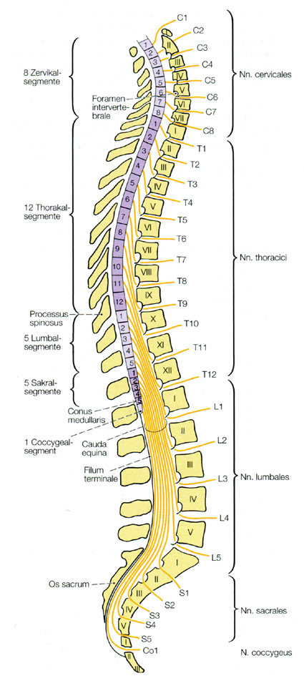
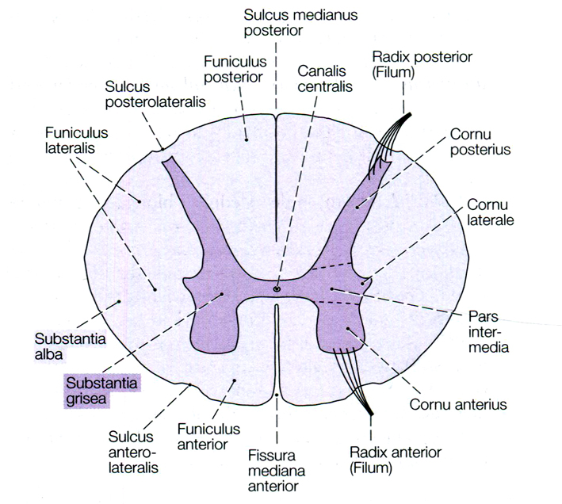
Querschnitt des Rückenmarks
graue Substanz ist lila

Slide 38
Hirnhäuten

Slide 39
Hirnhäuten, Meninges
Bindegewebige Strukturen, die zwischen Knochen (Schädelknochen, Wirbelkanal) und die Oberfläche des Nervengewebes liegen
Harte Hirnhaut (Pachymeninx): Dura mater (straffes Bindegewebe)
Weiche Hirnhäuten (Leptomenninges): Arachnoidea mater (Spinngewebshaut), Pia mater
(zufügen: encephali oder medullae spinalis)

Slide 40
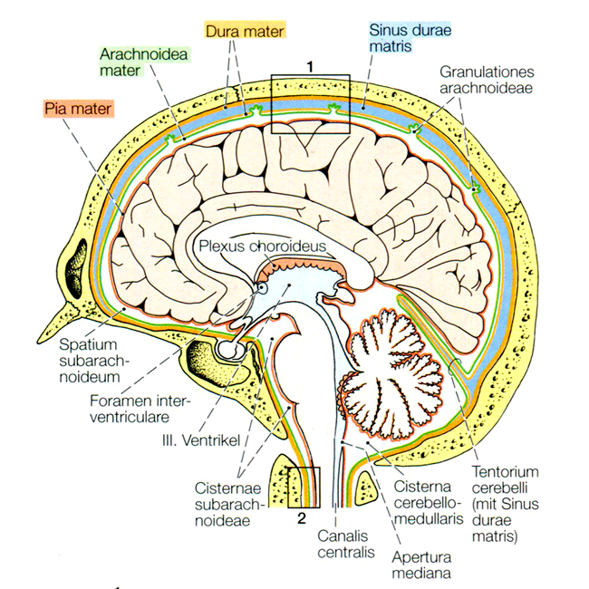

Slide 41
Gehirn –Hirnhäuten 1.
Dura: mit Schädelknochen verwachsen (funktioniert als Endost; Sharpey-Fasern); kein Spaltraum zwischen Knochen und Dura unter normalen Bedingungen
(Unter pathologischen Bedingungen, wie arteriellen Blutungen aus Aa. meningeae: entsteht ein Hämatom epidural).
Arachnoidea besteht aus einem peripheren Blatt und Trabekeln, die Arachnoidea mit Pia verbinden. Arachnoidea und Dura sind schwach miteinander verwachsen.

Slide 42
Gehirn –Hirnhäuten 2.
Bei Blutungen (venösen Blutungen aus einer Brückenvene) können Hämatomen unter der Dura, zwischen Dura und Arachnoidea entstehen: erscheint ein pathologischer Subduralraum.
Pia liegt an der Oberfläche des Nervengewebes.
Zwischen Pia und Arachnoidea: Subarachnoidealraum mit Liquor cerebrospinalis, Zerebrospinale Flüssigkeit (engl.: CSF).

Slide 43
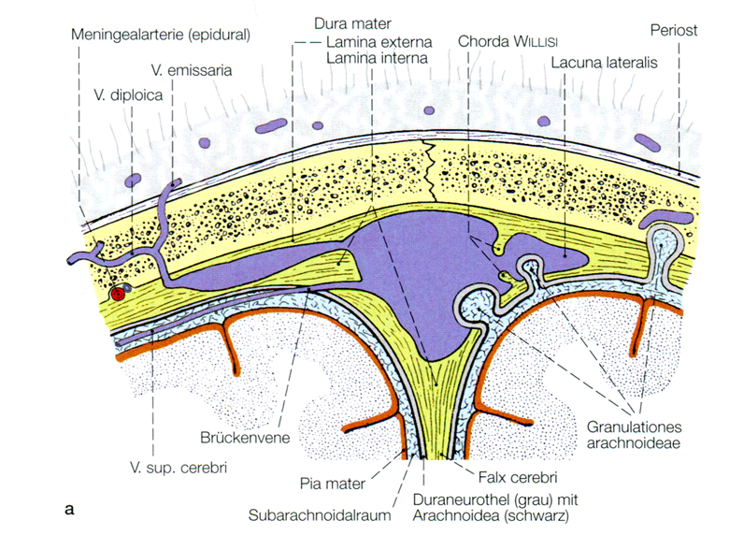

Slide 44
Gehirn –Hirnhäuten 3.
Im Schädel Dura bildet Duplikaturen:
Falx cerebri (in der Fissura long. cerebri)
Falx cerebelli
Tentorium cerebelli (Kleinhirnzelt) mit Tentoriumslitz (Incisura tentorii), hier tritt Mesencephalon durch (Pathologie: obere Einklemmungen beim zB Tumoren)
Diaphragma sellae (umgibt Hypophysenstiel)
Cavum Meckeli (für Trigeminalganglion)

Slide 45
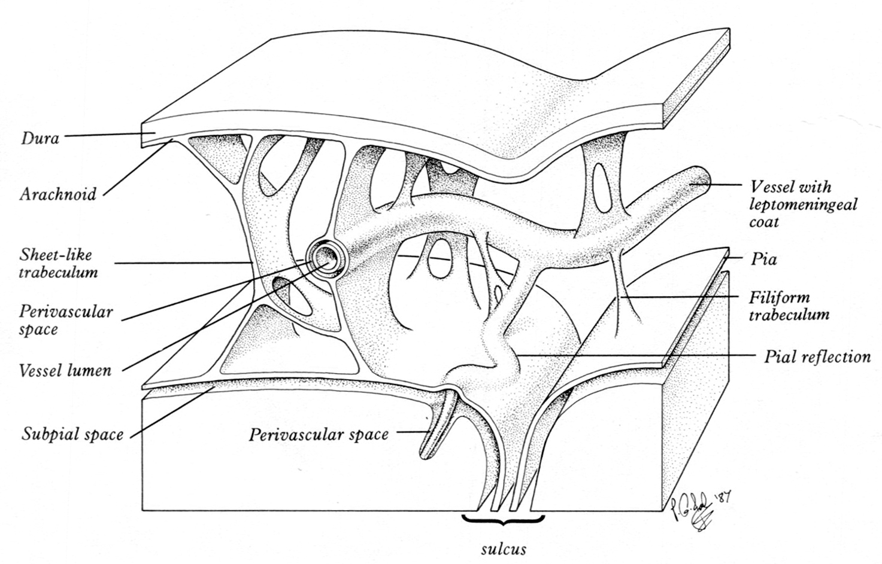
Subarachnoidealraum
Nervengewebe

Slide 46
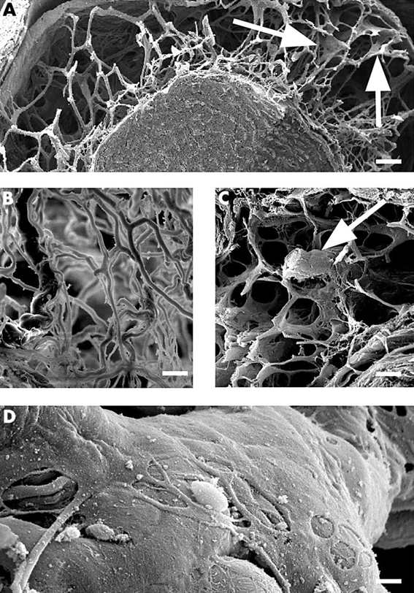
Subarachnoidealraum in SEM-Bilder

Slide 47
Subarachnoideale Zisternen
Stark erweiterte Subarachnoidealräume: die Pia und Arachnoidea liegen weit (mm-cm) voneinander.
Größte: Cysterna magna oder C. cerebellomedullaris: Zisternenpunktion, Okzipitalpunktion (für Gewinn der CSF).
Es gibt paarige und unpaare Zisternen.

Slide 48
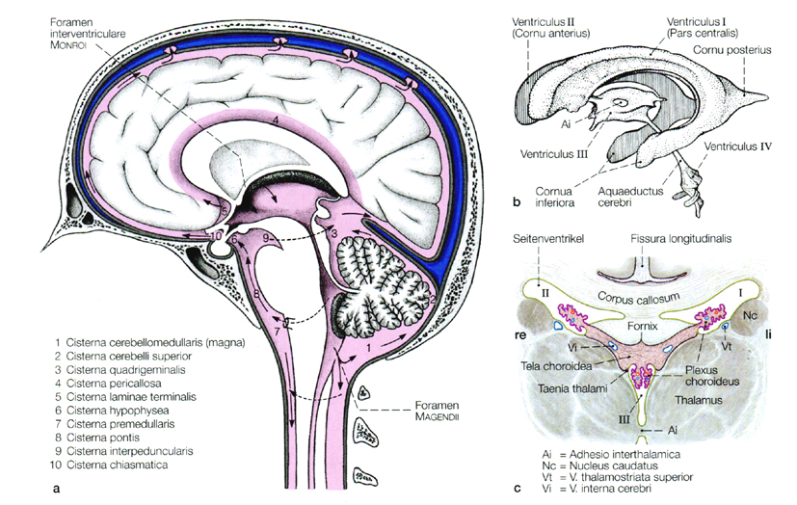

Slide 49
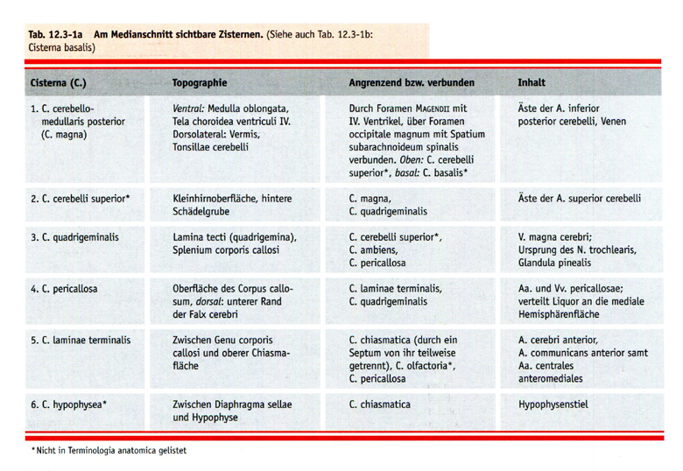
wichtigste:

Slide 50
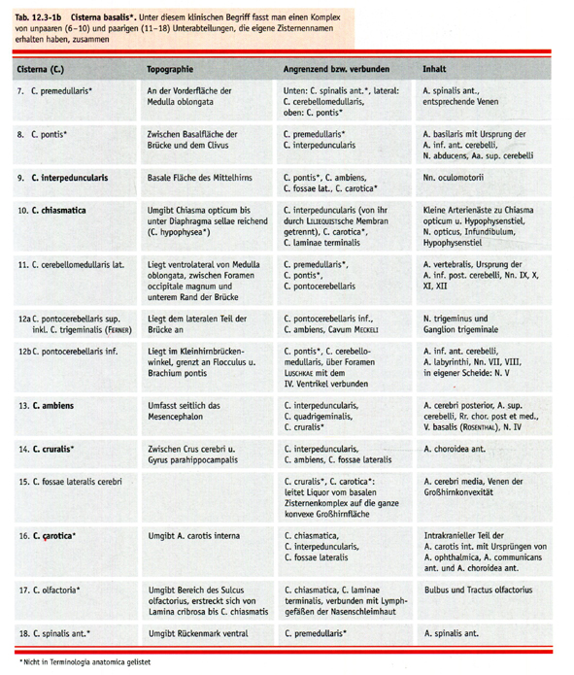

Slide 51
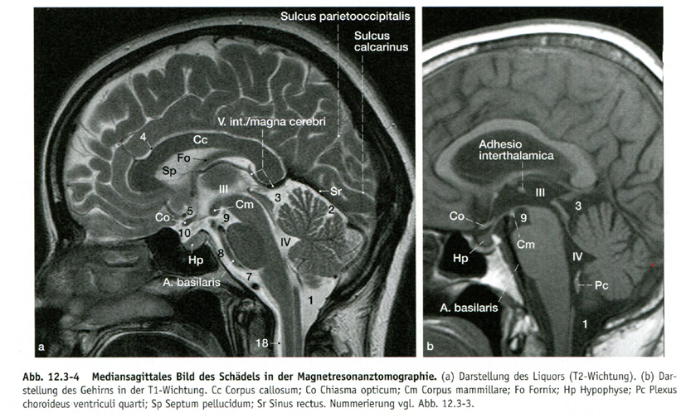
Zysternen am MRI-Aufnahem. Nummerierung: siehe vorige Dias!

Slide 52
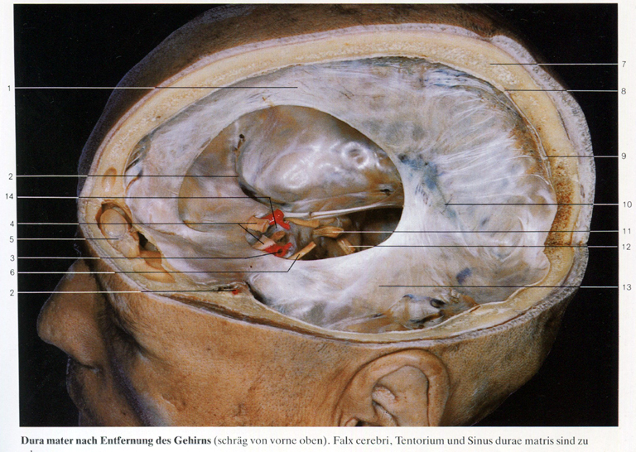
Falx cerebri und Tentorium mit Incisura tentorii

Slide 53
Venöse Sinusen in der Dura
Falx cerebri: Sinus sagittalis superior, inferior
Tentorium-Falx cerebri: Sinus rectus
Tentorium: Sinus petrosus superior
Sella turcica: Sinus cavernosus, intercavernosus
Durawand: Sinus transversus, sigmoideus
Clivus: Sinus basilaris

Slide 54
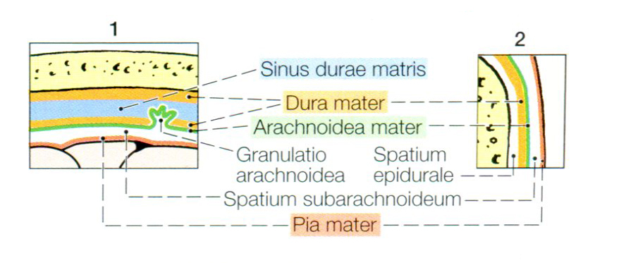
Gehirn
Rückenmark

Slide 55
Rückenmark –Hirnhäuten 1.
Dura: bildet ein freier Schlauch, nicht mit Wirbelknochen verwachsen
Es gibt hier ein separates Periost (Endost, Endorachis);
Zwischen Dura (mater spinalis) und Endorachis: Epiduralraum (Anästhesie!); gefüllt mit Fettgewebe und Venengeflecht aus (normal).
Arachnoidea: peripheres Blatt und kaum Trabekeln. Arachnoidea und Dura sind schwach miteinander verwachsen.

Slide 56
Rückenmark –Hirnhäuten 2.
Bei Blutungen (venöse, wie Brückenvene) können Hämatomen unter der Dura, zwischen Dura und Arachnoidea entstehen: erscheint ein pathologischer Subduralraum.
Pia liegt an der Oberfläche des Rückenmarkes.
Pia bildet laterale, dreieckige Bänder: Ligg. denticulata, die die Dura erreichen.
Zwischen Pia und Arachnoidea: Subarachnoidealraum mit Liquor cerebrospinalis, Zerebrospinale Flüßigkeit.

Slide 57
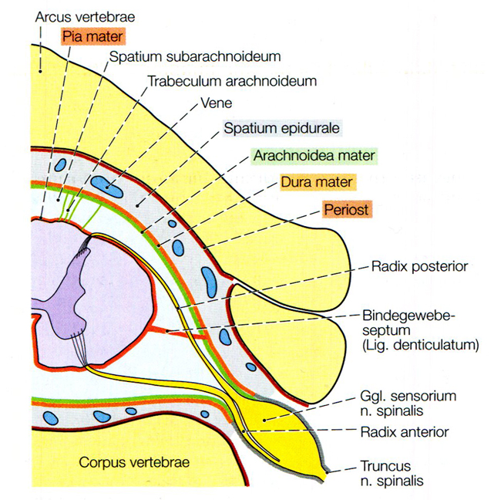

Slide 58
Feinstruktur der Hirnhäuten

Slide 59
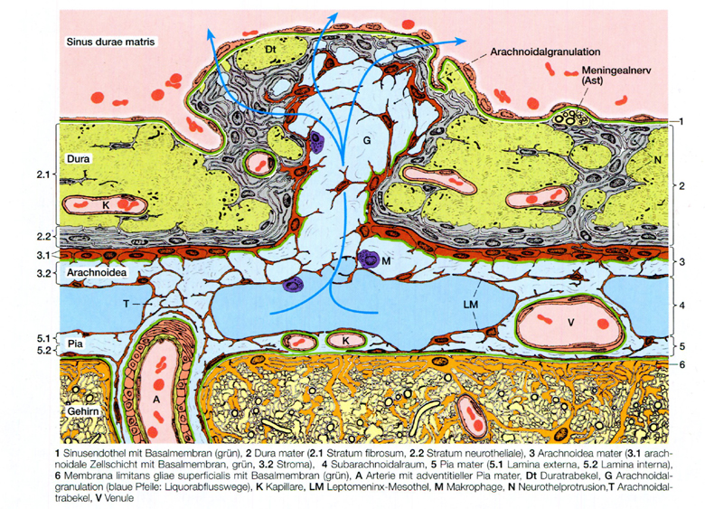

Slide 60
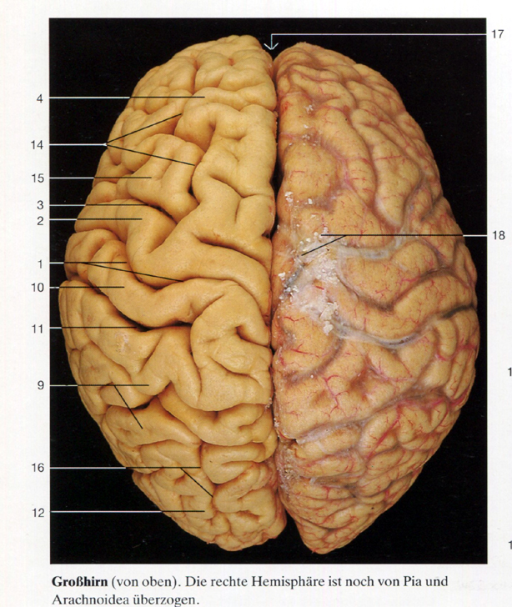
Arachnoidea mit Granulationes arachnoideales (Pacchioni-Körnchen: 18)
Durch diese Granulationes wird CSF in das venöse Blut der Durasinusen resorbiert.

Slide 61
Ventrikelsystem des Gehrins und Rückenmarks

Slide 62
Neuralrohr besitzt ein Innenraum, woraus das Ventrikelsystem des ZNS sich entwickelt.
Aus den Räumen der Hirnbläschen werden die Hirnventrikeln, aus dem Kanalartigen Innenraum des Rückenmarks wird Canalis centralis. Miteinander verbundene Raumsystem.

Slide 63
Mit Weiterentwicklung der Hirnbläschen, entstehen 4 Hirnventrikeln: je ein in den telencephalischen Bläschen (Seitenventrikeln, I. und II.), ein im Diencephalon (III.) und ein im Rhomencephalon (IV.) Embryonales, mesencephalisches Ventrikel verent sich zum Aquaeductus mesencephali.

Slide 64
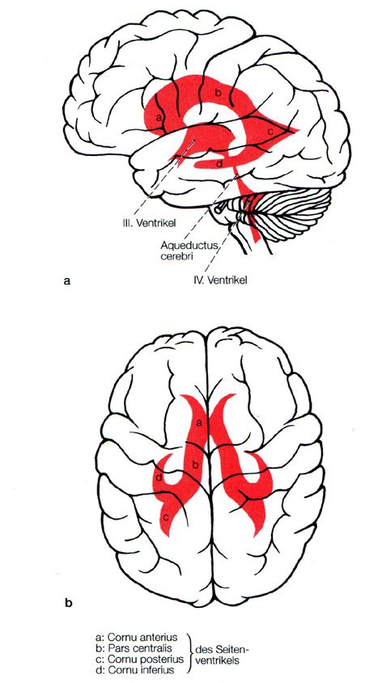
Projektion der Hirnvetrikeln auf die Gehirnoberfläche
Raumsystem des ZNS besteht aus:
-4 Ventrikeln im Gehirn
-Canalis centralis im RM
a,b,c,d: die Anteilen eines Seitenventrikels
(a: Cornu anterius; b: pars centralis, c: Cornu post., d: Cornu inf.)
Seitenventrikel: Steinbockhornartig gekrümmt; ein Seitenventrikel pro Hämisphärium – Großhirn
Seitenventrikel kommunizieren durch Foramen interventriculare (Monroi) mit dem unpaaren, mediansagittalen III. Ventrikel.

Slide 65
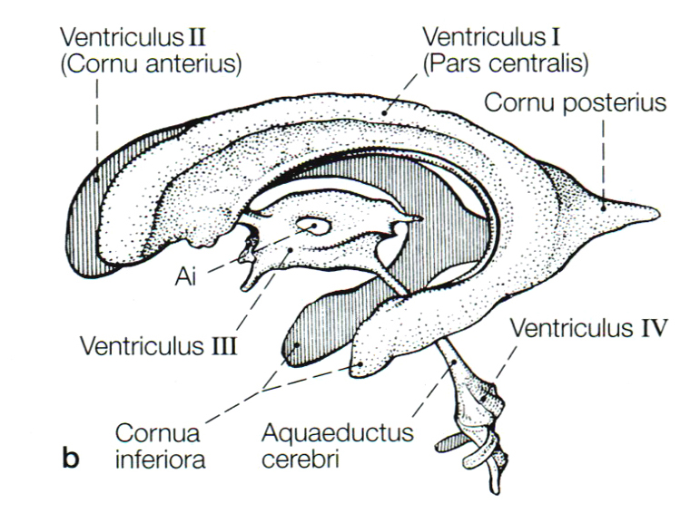
Ausgusspräparat von Ventrikelsystem des Gehirns
Aquaeductus: Verbindung zwischen III. und IV. Ventrikeln (im Mittelhirn)
IV. Ventrikel liegt zwischen Medulla oblongata/Pons und Kleinhirn

Slide 66
Ventrikelsystem
ist auch mit CSF ausgefüllt: innere Liquorräume!!!
Subarachnoidealraum mit dem gleichen CSF ausgefüllt: äußere Liquorräume!!!
Wo kommunizieren sie miteinander? In der kaudalen Wand des IV. Ventrikels: hier gibt es 3 Löcher: ein medinanes Foramen Magendie und zwei lateralen Foramina Luschkae.

Slide 67
III. Ventr.
IV. Ventr.
Strömungsrichtung des CSF aus dem inneren Liquorräume ind die äußere, und dort in die venöse Blut. Hier wird CSF resorbiert.

Slide 68
CSF

Slide 69
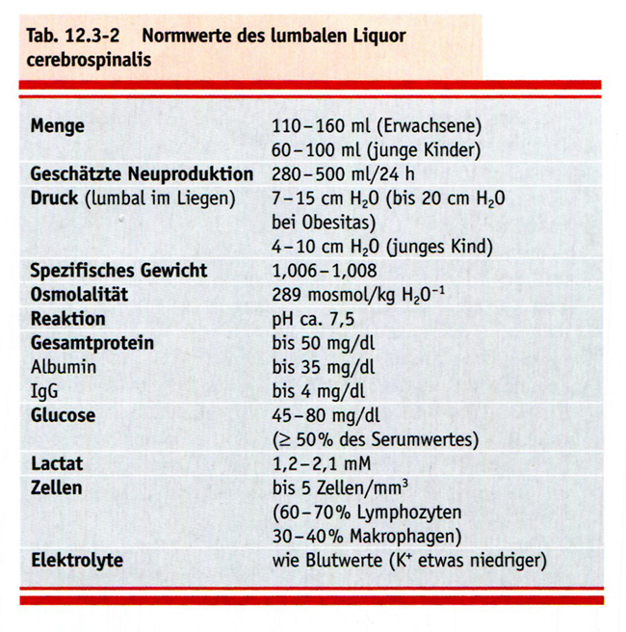

Slide 70
Welche Strukture produziert CSF?
Spezielle Gefäßgeflechte, die sog. Plexus chorioideus (4 Stück), die in den Ventrikeln liegen (Plexux chorioideus ventriculi lateralis, tertii, quarti)
Plexus chorioideus: besteht aus eine Ependymzellschicht plus darunter pialem Bindegewebe, das sehr reich in Blutgefäßen.

Slide 71
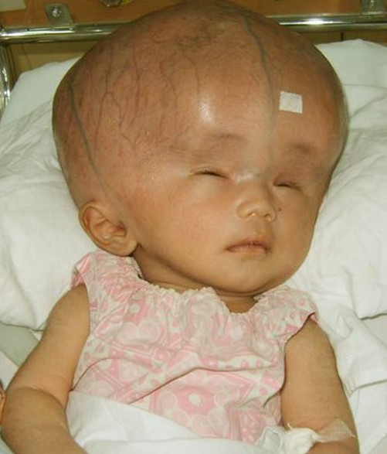
Fehlbildung: Hydrocephalus
zu viel CSF wird während der Fetalzeit produziert oder CSF kann nicht aus dem Gehirn ausfließen

Slide 72
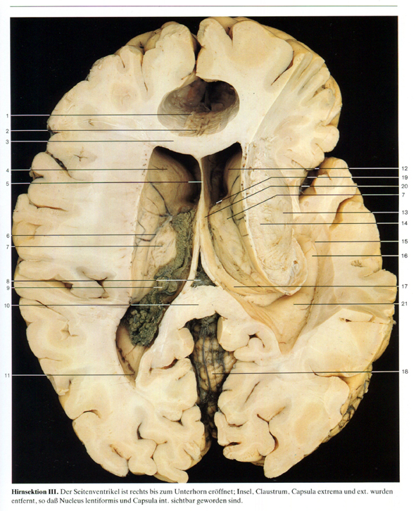
Die zwei Seitenventrikel in den Hämispherien; mit den
Plexus chorioideus ventriculi lateralis (9)

Slide 73
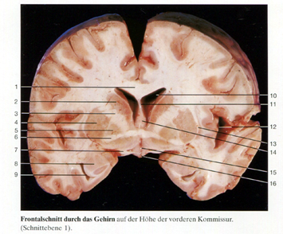
Die zwei Seitenventrikel (10) in den Hämispherien;
Cornu anterius

Slide 74
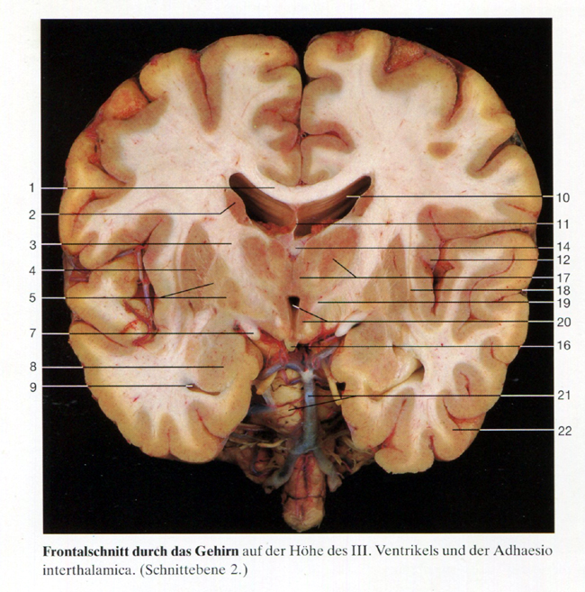
Die zwei Seitenventrikel (10: Pars centralis des rechten Seitenventrikels);
Cornu inferius ist auch getroffen in der Temporallappe: 9.
Der unpaare III. Ventrikel liegt innerhalb des Diencephalons: 20.

